Slide 1


РЯЗАНСКАЯ ОБЛАСТНАЯ УНИВЕРСАЛЬНАЯ НАУЧНАЯ БИБЛИОТЕКА ИМЕНИ ГОРЬКОГО
Корпоративная работа в цифровой среде.
От профессиональных компетенций –
к цифровому кураторству.
25 апреля 2019 года

Slide 2
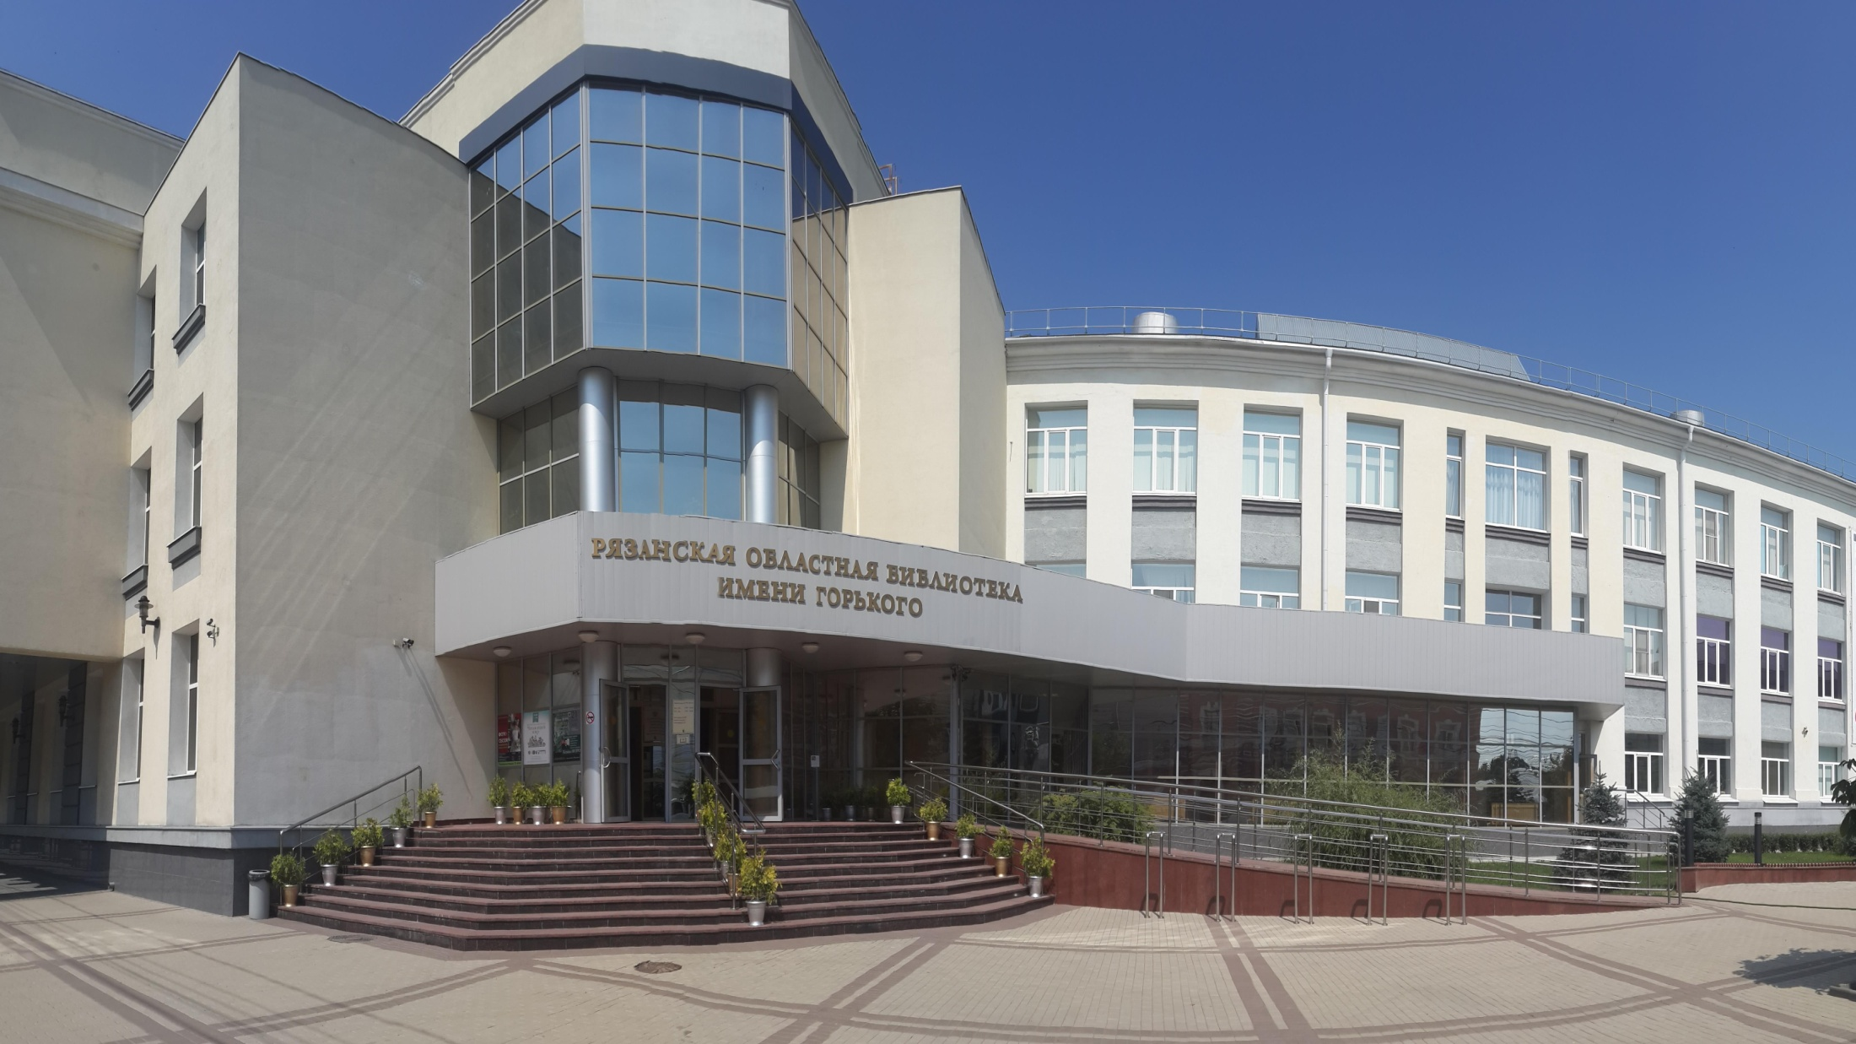

Slide 3
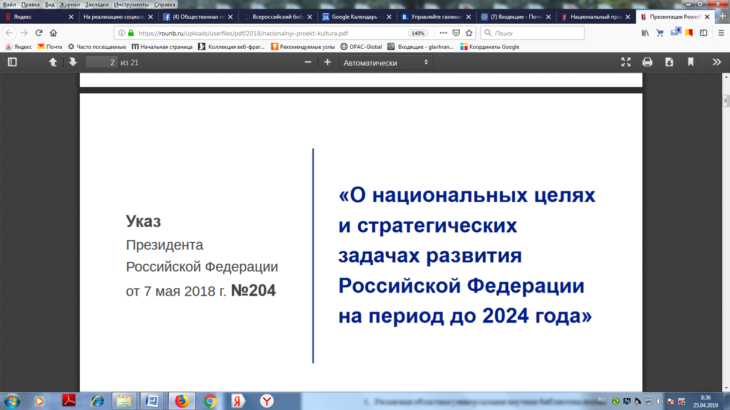
25 апреля 2019 года

Slide 4
Национальные проекты Российской Федерации
Здравоохранение
Образование
Демография
Культура
Качество и безопасность автодорог
Жилье и городская среда
Экология
Наука
Малый бизнес
Цифровая экономика
Производительность труда и занятость
Внешний экспорт и кооперация
Магистральная инфраструктура
г. Рязань
25 апреля 2019 года

Slide 5
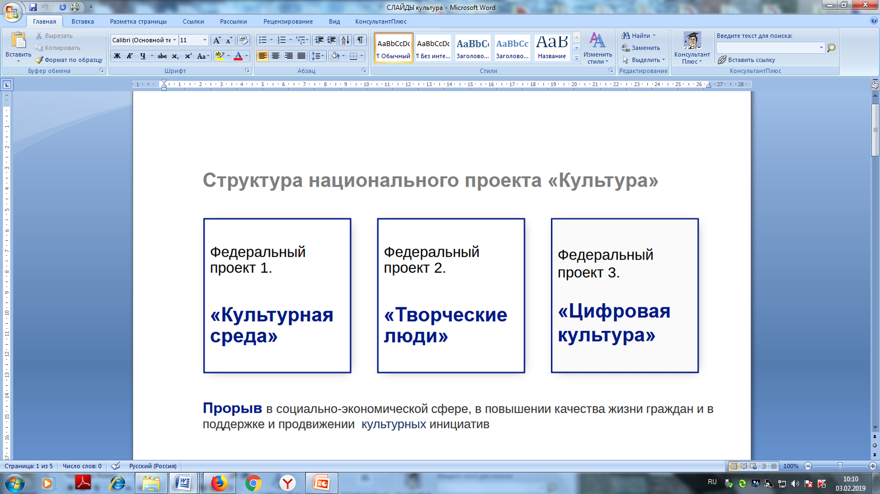
г. Рязань
25 апреля 2019 года

Slide 6
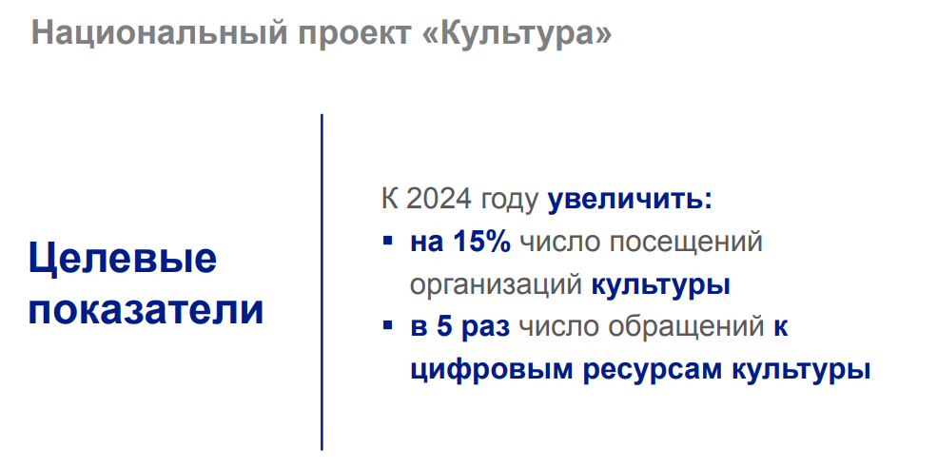
25 апреля 2019 года

Slide 7
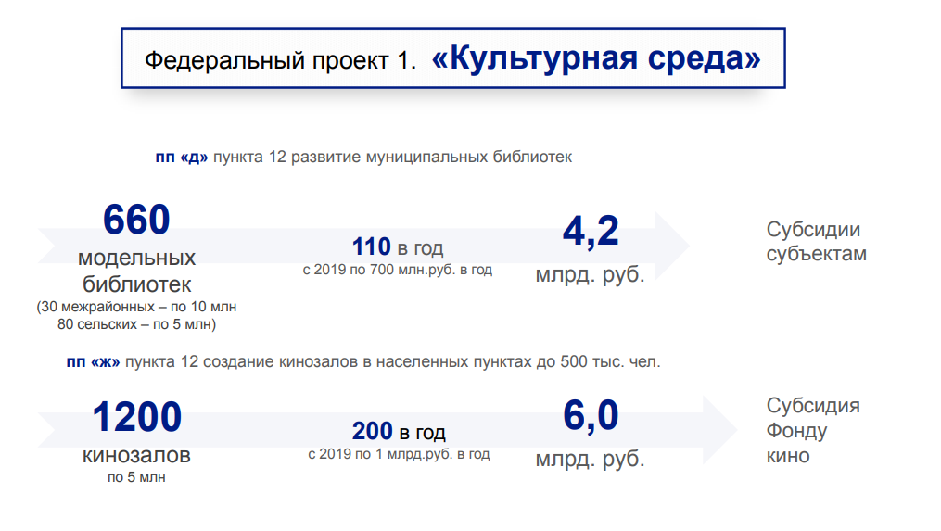
25 апреля 2019 года

Slide 8
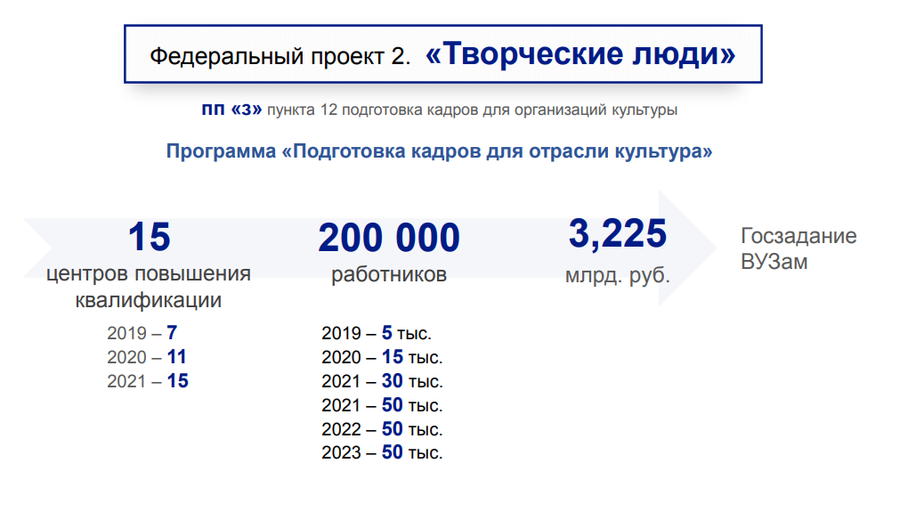
25 апреля 2019 года

Slide 9
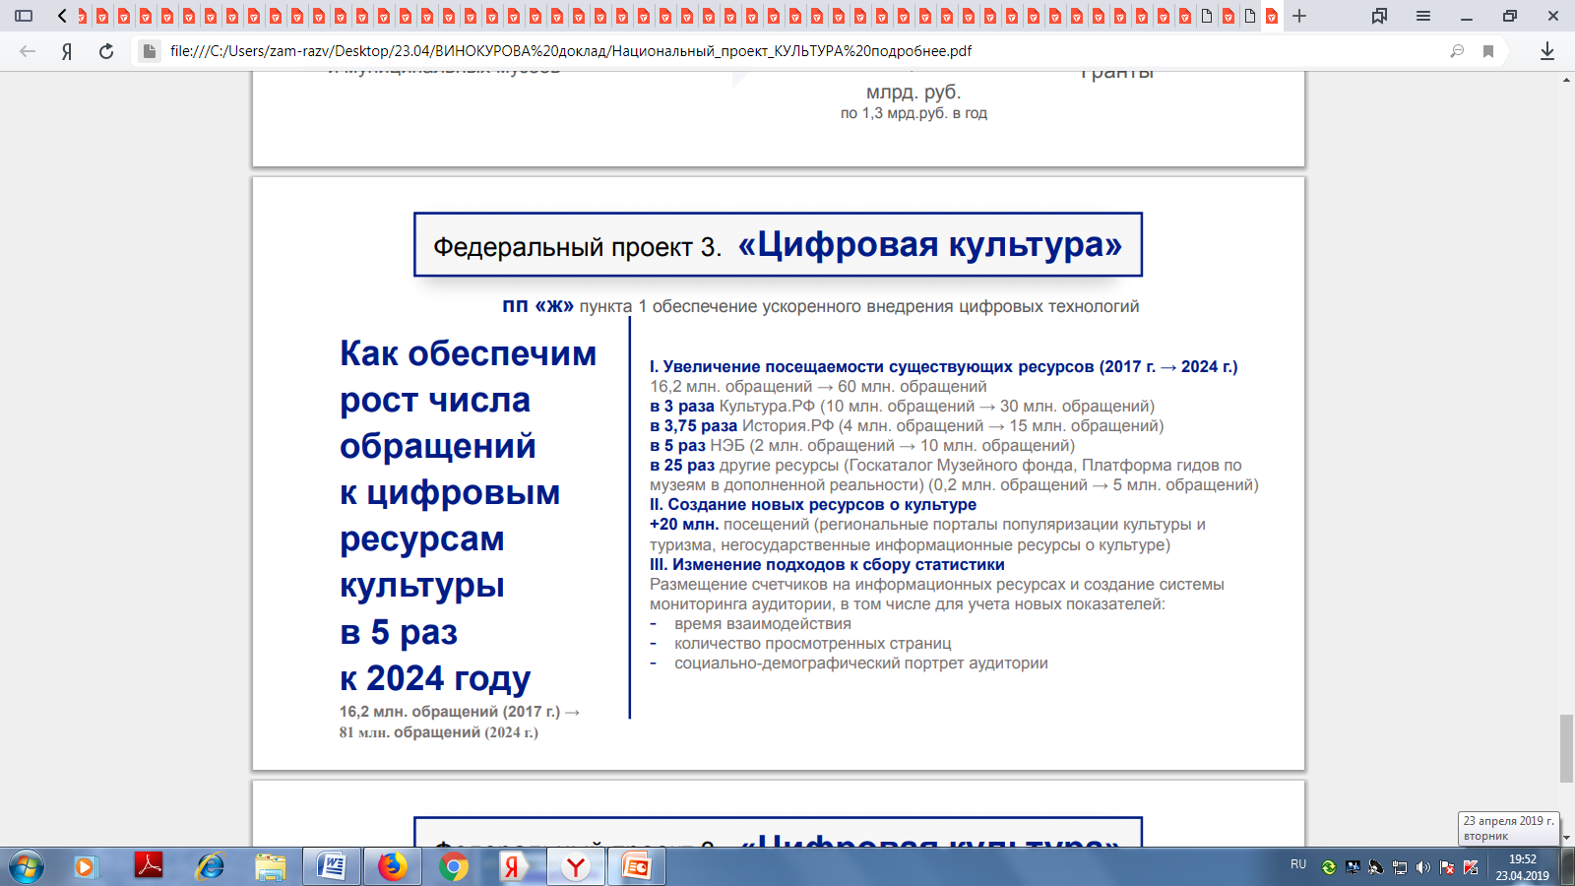
25 апреля 2019 года

Slide 10
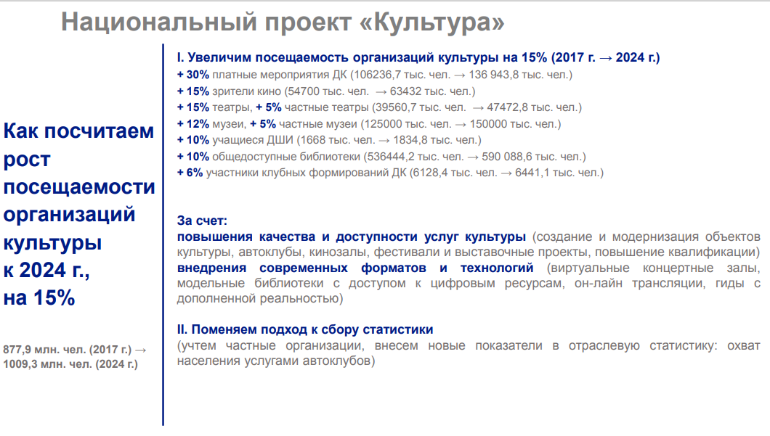
25 апреля 2019 года

Slide 11
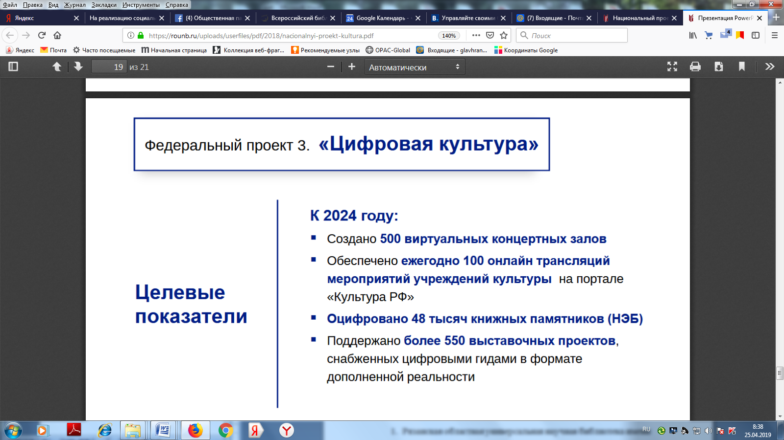
25 апреля 2019 года

Slide 12
Сводный каталог библиотек Рязанской области
База данных «Краеведение»
Портал «Рязанской краеведение»
Региональная электронная библиотека
Оцифровка книжных памятников
Региональный центр Президентской библиотеки
Ресурсный центр по поддержке добровольчества
25 апреля 2019 года

Slide 13
Что должен знать «Цифровой курстор»:
ведение непосредственного приема обращений граждан;
электронная коммуникация по обращениям граждан;
поиск и обработка информации, необходимой для проведения консультаций в соответствии с рабочим заданием;
визуальное и дистанционное размещение информации и проведение консультаций;
ведение базы данных граждан, обратившихся за консультацией;
объяснение и демонстрация алгоритма применения ИКТ;
информирование о наиболее типичных угрозах при работе в сети, с использованием средств коммуникации;
информирование об основных методах противодействия информационным угрозам;
проведение опросов и анкетирования по результатам мероприятий, направленных на развитие цифровой грамотности;
разработка программ информационно-просветительских мероприятий по развитию цифровой грамотности различных групп граждан и продвижению услуг консультирования;
проведение диагностики уровня цифровой грамотности обратившегося за консультацией гражданина;
анализ рынка цифровых продуктов и сервисов, цифровой грамотности населения и ресурсов их развития (информационных ресурсов, образовательных и просветительских программ);
организация внедрения современных методов, методик и форм консультирования по вопросам развития цифровой грамотности, распространение позитивного опыта консультирования; и др.
25 апреля 2019 года

Slide 14
Спасибо за внимание!
25 апреля 2019 года

